Slide 1

Интернет друг или враг?
О влиянии компьютерных игр и мультфильмов на детей

Slide 2
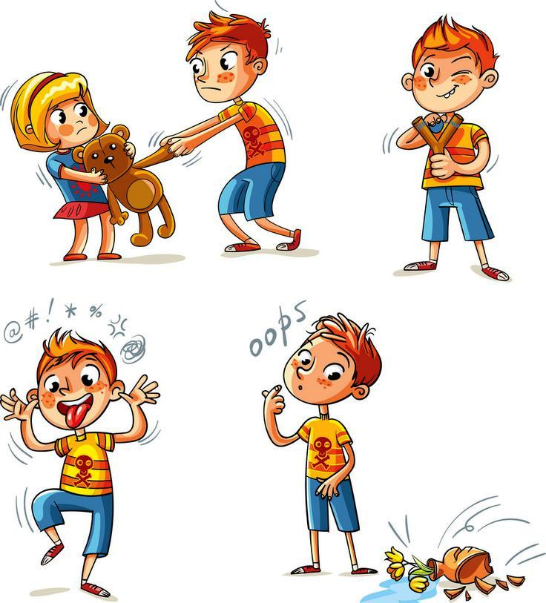

Slide 3
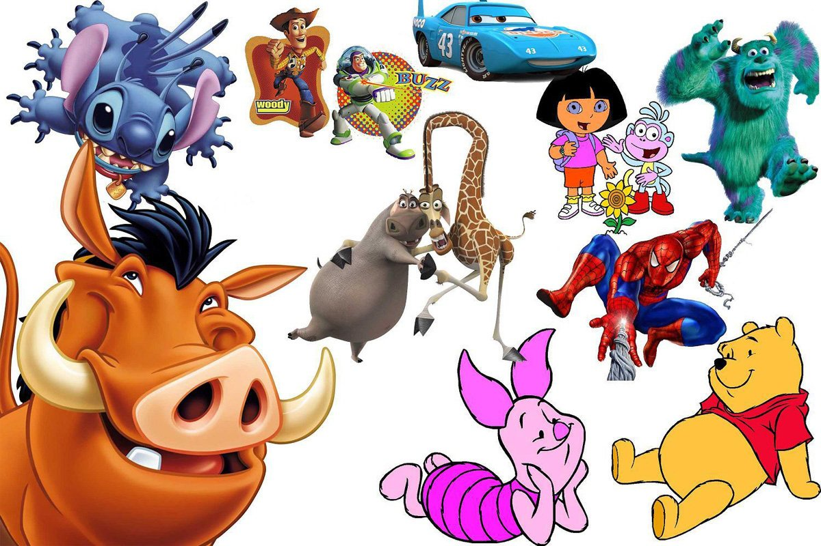
Модели поведения, которые демонстрируют герои мультфильмов, компьютерных игр имеют огромную привлекательность!!!

Slide 4
Как мультфильм формирует поведение
заражение – процесс передачи эмоционального состояния;
внушение – воздействие на сознание человека;
подражание – следование примеру, образцу.

Slide 5
Признаки вредного мультфильма
Главные герои мультика ведут себя агрессивно.
Плохое поведение персонажей остается безнаказанным.
В сюжете демонстрируется опасное поведение.
В мультфильме персонажам присуще поведение, нестандартное для их пола.
В сюжете присутствуют сцены неуважительного отношения к людям, животным, растениям.
Герои фильма несимпатичны и даже уродливы.
В мультике культивируется праздный образ жизни.
В сюжете показываются с неприглядной стороны ценности семейных отношений.
В мультфильме отрицательно показано материнство и воспитание детей.

Slide 6
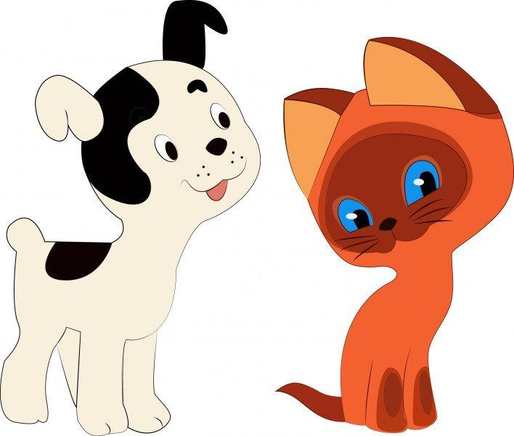
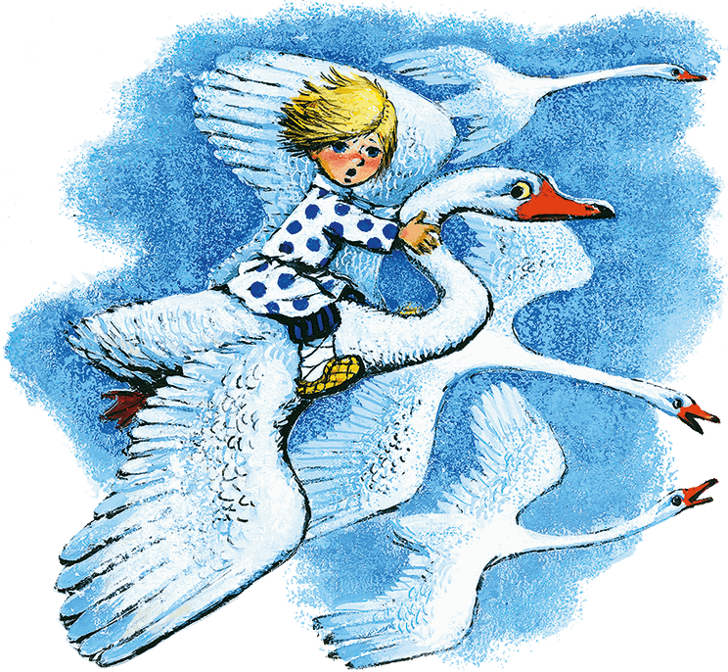
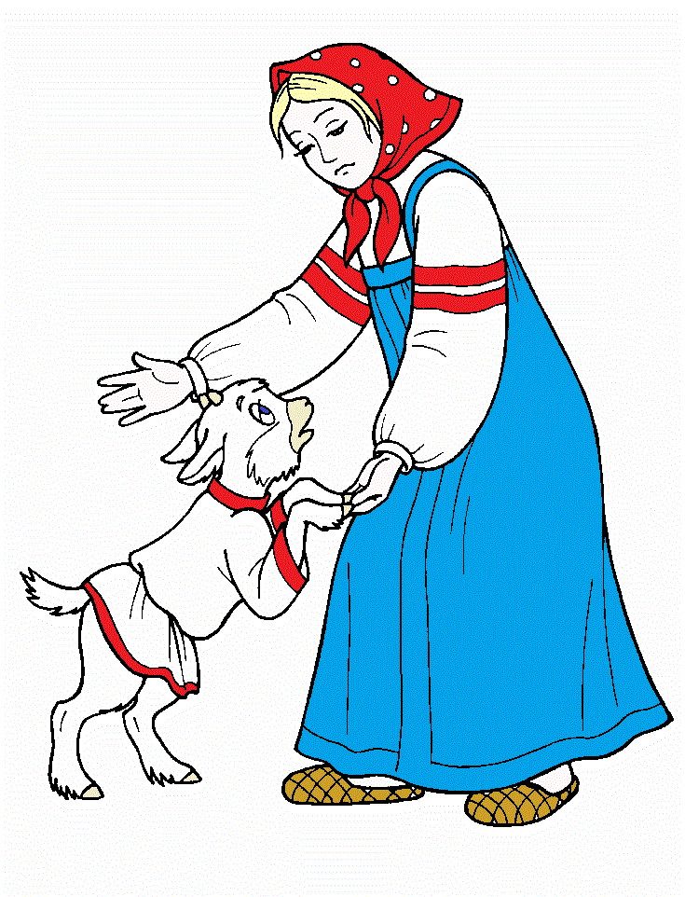
Подбирайте мультфильм в соответствии с возрастом
В 4-5 лет сюжеты мультфильма должны быть связа­ны с общением и различными отношениями между персонажами

Slide 7
Подбирайте мультфильм в соответствии с возрастом
1. Гуси-лебеди
2. Зимовье зверей
3. Каша из топора
4. По щучьему веленью
5. Сестрица Алёнушка и братец Иванушка
6. Хромая уточка (украинская сказка)
7. Цапля и журавль (Ю.Норштейн)
8. Царевна-Лягушка (1954 г.)
9. Айболит и Бармалей
10. Айболит и его звери
11. Дюймовочка
12. Большой Ух
13. Боцман и попугай
14. Бюро находок
15. Вера и Анфиса
16. Весенняя сказка (как гуси домой летели)
17. В зоопарке ремонт!
18. Винтик и Шпунтик – весёлые мастера
19. Ворона и лисица. Кукушка и петух
20. Свинья-копилка
21. Бабушкин зонтик
22. Золушка

Slide 8
Обсуждайте с ребёнком увиденное в мультфильме, компьютерной игре
комментируйте нравственную сторону поступков героев, объясняйте в доступной для ребёнка форме, что хорошо, а что плохо, и почему, давайте пояснение основной морали мультипликационного произведения.

